Slide 1
PlomApp
PlomApp –Plataforma digital para servicios de mantenimiento para el hogar

Slide 2

Análisis de costos y proveedores según las necesidades del proyecto.
El análisis busca evaluar los costos del proyecto, considerando los recursos tecnológicos y servicios necesarios, así como una revisión técnica y económica del software y hardware para elegir las opciones más adecuadas en calidad, compatibilidad, rendimiento y precio.
Ficha Tecnica Pdf

Slide 3


Diagrama de casos de uso y documentación
El diagrama de casos de uso de PlomApp muestra cómo interactúan clientes, recepción, administración y técnicos, detallando sus funciones dentro de la aplicación. La documentación complementa con los objetivos y flujos de cada caso para facilitar el desarrollo del sistema.
Documentación Casos De Usos
Vista Previa Casos De Usos

Slide 4

Modelo Entidad-Relación del Sistema
El diagrama muestra el modelo entidad-relación del proyecto con las principales entidades y sus conexiones, como Cliente, Solicitud, Servicio, Pago, Administrador, Técnico y Asignación. Refleja el proceso desde la solicitud del cliente hasta la asignación de técnicos y el registro de pagos.
Modelo Entidad - Relación PlomApp.

Slide 5

Normalización del modelo relacional
La normalización del modelo relacional en PlomApp permitió estructurar la base de datos aplicando las tres primeras formas normales, eliminando redundancias y dependencias innecesarias. Gracias a esto, se creo un modelo más claro y eficiente para gestionar la información de clientes, servicios, técnicos y pagos
Vista Previa Modelo Relacional

Slide 6

Diccionario de Datos
En el proyecto PlomApp se elaboró el diccionario de datos, que documenta los campos, tipos y descripciones de cada tabla del sistema. Este recurso facilita la comprensión de la base de datos y asegura coherencia en su desarrollo y mantenimiento.
Diccionario De Datos

Slide 7
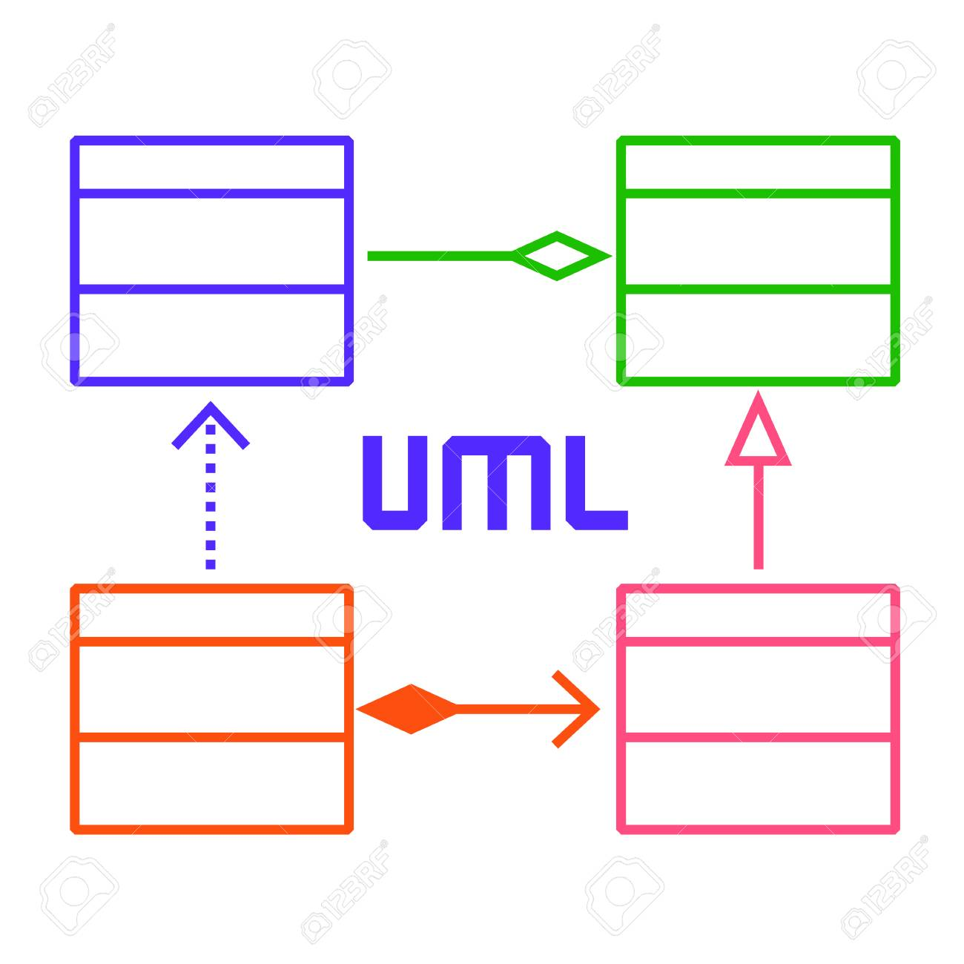
Diagrama de Clases
El diagrama de clases de PlomApp muestra las clases principales del sistema, sus atributos, métodos y relaciones. Sirve como base para el desarrollo, facilitando la organización del código y la comprensión de la estructura del proyecto.
Diagrama De Clases

Slide 8

Diagrama de Despliegue
El diagrama de despliegue se muestra la distribución de los componentes del sistema en servidores y dispositivos, representando los nodos y conexiones necesarias. Facilita la comprensión de la arquitectura y asegura una correcta implementación del sistema.
Vista Previa Diagrama De Despliegue

Slide 9


